Slide 1


Логотип ведомства
Оптимизация процесса сбора данных по функционированию и заболеваемости
заведующий МБДОУ Детский сад №21 Перминова Т.Н.

Slide 2

Паспорт проекта
«Оптимизация процесса сбора данных по функционированию и заболеваемости»
Общие данные: |  |  | Обоснование:
Заказчик: | начальник управления образования администрации Осинниковского городского округа Н.П. Цибина |  | 1. Отсутствие автоматической системы сбора данных по функционированию и заболеваемости
Процесс: | сбор данных по функционированию и заболеваемости |  | 2. Подсчёт и перепроверка данных вручную (с помощью калькулятора)
Границы процесса: | от момента опроса медиком педагогов до получения обратной связи от родителей |  | 3. Длительность получения информации о причинах отсутствия ребенка в ДОУ
Руководитель проекта: | заведующий МБДОУ Детский сад №21 Перминова Т.Н., 8 (38471)4-25-07
Команда проекта: | Трубаева А.А. старший воспитатель, Гудз Н.В. старшая медицинская сестра
Цели и эффекты: |  |  | Сроки:
Наименование цели, ед. изм. | Текущий показатель | Целевой показатель | Наименование этапа | Дата начала | Дата окончания
Сокращение времени протекания процесса, мин. | 25-30 | 5 – 10 | 1. Согласование паспорта лин-проекта | 10.02.2021 | 15.02.2021
 |  |  | 2. Картирование текщего состояния | 16.02.2021 | 26.02.2021
 |  |  | 3. Анализ проблем и потерь | 01.03.2021 | 05.03.2021
 |  |  | 4. Составление карты целевого состояния | 09.03.2021 | 19.03.2021
 |  |  | 5. Разработка плана мероприятий | 22.03.2021 | 26.03.2021
Эффекты:• Автоматизация процесса обработки сведений по каждой возрастной группе и ДОУ для получения сводных аналитических данных; • Сокращение трудоемкости процесса; • Сокращение расходных материалов (бумага, краска). |  |  | 6. Защита плана мероприятий перед заказчиком | 29.03.2021 | 31.03.2021
 |  |  | 7. Внедрение улучшений | 01.04.2021 | 30.04.2021
 |  |  | 8. Мониторинг результатов | 04.05.2021 | 17.05.2021
 |  |  | 9. Закрытие лин-проекта | 18.05.2021 | 24.05.2021
 |  |  | 10. Мониторинг стабильности достигнутых результатов | 25.05.2021 | 18.06.2021

Slide 3

Команда проекта
Перминова Т.Н., заведующий – РУКОВОДИТЕЛЬ ПРОЕКТА
Трубаева А.А., старший воспитатель
Гудз Н.В., воспитатель

Slide 4
Карта текущего состояния процесса
1
3
1
3
1
2
1
Медицинский кабинет
Заведующий - Делает заявку
min 1
max 1
Групповые комнаты (6)
Медицинская сестра - Запрашивает информацию
min 7
max 8
Групповой чат
Воспитатели - Опрос родителей о причине отсутствия ребенка
min 5
max 6
Медицинский кабинет
Воспитатели - отчет медику о количестве детей
min 4
max 5
Медицинский кабинет
Медицинская сестра - Свод и подсчет данных передача информации заведующему на бумажном носителе
min 7
max 8
Кабинет заведующего
Заведующий - Оцифровка передача информации по месту требования
min 1
max 2
ВПП min | 25 |  |  | Отсутствие автоматической системы сбора информации
max | 30 |  |  | Подсчёт и перепроверка данных вручную (с помощью калькулятора)
 |  |  |  | Длительность получения информации о причинах отсутствия ребенка в ДОУ
1
2
3

Slide 5
Пирамида проблем
Федеральный уровень
Региональный уровень
Местный уровень
1. Отсутствие автоматической системы сбора данных по функционированию и заболеваемости
2. Подсчёт и перепроверка данных вручную (с помощью калькулятора)
3. Длительность получения информации о причинах отсутствия ребенка в ДОУ

Slide 6
ВПП min 5
max 10
Карта целевого состояния процесса
Групповой чат ДОУ
Заведующий - Делает заявку
min 20 с.
max 30 с.
min 2
max 3
Общий чат педагогов
Заведующий -
формирует и отправляет запрос
min 2
max 3
групповой чат ДОУ
Заведующий - Делает заявку
min 20 с.
max 30 с.
Групповой чат родителей
Педагоги - передают информацию родителям
min 5
max 7
Групповой чат родителей
Воспитатель - Запрашивает информацию
min 4
max 6
Групповой чат ДОУ- Общий чат педагогов
Воспитатели - передают информацию заведующему
min 20 с.
max 2 м.30 с.
Кабинет специалиста
Заведующий и мед. сестра - передают информацию по месту требования
min 20 с.
max 1 м.
ВПП min | 5
max | 10

Slide 7
План мероприятий по устранению проблем
№ п/п | Название проблемы | Коренные причины | Мероприятие | Предполагаемый эффект
1 | Отсутствие автоматической системы сбора данных | Воспитатели не обучены работе с программе электронных таблиц | Курсы повышения квалификации GOOGLE | Сокращение Автоматизация процесса обработки сведений по каждой возрастной группе для получения сводных аналитических данных;
2 | Подсчет и перепроверка данных вручную | Большой объем информации | Разработка таблицы | Сокращение трудоемкости процесса;
3 | Длительность получения информации о причины отсутствия | Для передачи информации необходимо перейти в кабинет медицинской сестры | Разработка скрипт для группового чата в мессенжере «WhatsApp» | Сокращение расходных материалов (бумага, краска).

Slide 8
Достигнутые результаты

Slide 9
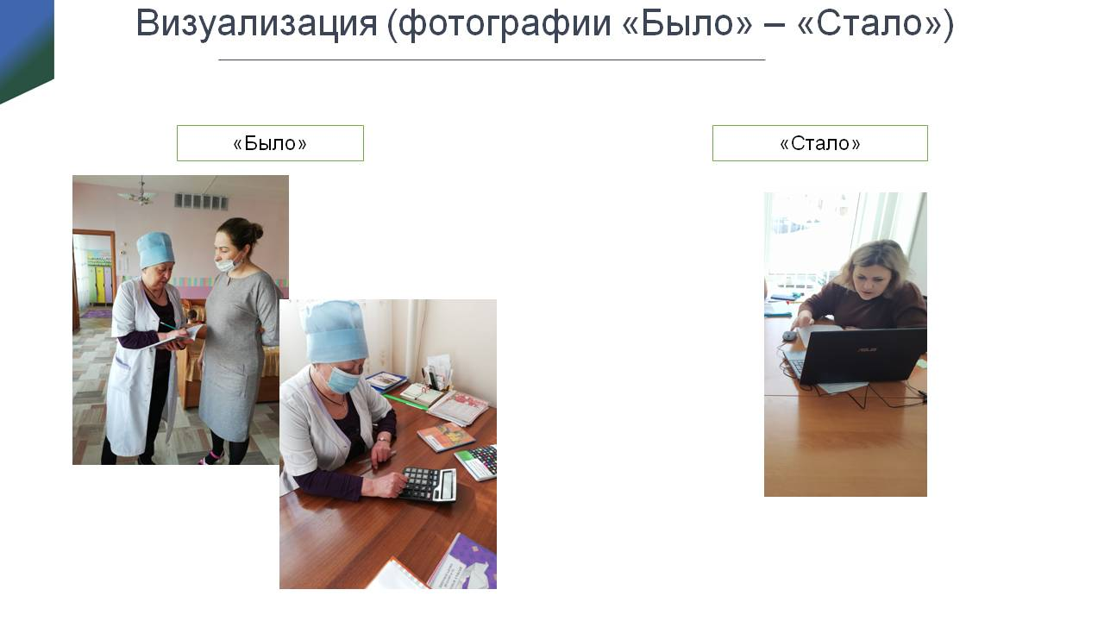
Визуализация (фотографии «Было» – «Стало»)
«Было»
«Стало»

Slide 10
Разработанные стандарты по внедренным улучшениям
(Скрипт для сбора данных в мессенжерах воспитателей групп)

Slide 11
Спасибо за внимание!

